Slide 1


hihocoder.com
2017
July 23
Offer收割赛 #19
程序员通过编程找工作的平台

Slide 2
Offer收割赛 #19
地毯
枚举
序列重排
搜索
自信心
动态规划
道路相交
树

Slide 3

地毯
题目描述
已知由$N∗M$的矩阵无限拼接而成的平面$A$
询问一个$H∗W$的矩阵$B$是否为平面$A$的一部分
$N,M≤50$
$H≤100,W≤800$

Slide 4
地毯
样例解释
……
A | B | C
A | B | D
A | B | C
A | B | D
A | B | C
A | B | D
B | C | A
B | D | A
B | C | A
询问1：
A | B | C
A | B | D
A | B | C
A | B | D
A | B | C
A | B | D
……
……
A | B | C
A | B | D
A | B | C
A | B | D
A | B | C
A | B | D
B | A | C
B | A | D
询问2：
……

Slide 5
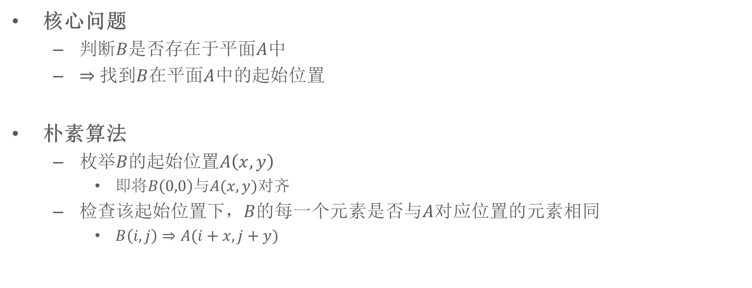
地毯
基本思路
核心问题
判断$B$是否存在于平面$A$中
$⇒$ 找到$B$在平面$A$中的起始位置
朴素算法
枚举$B$的起始位置$A\left(x,y\right)$
$即$将$B\left(0,0\right)$与$A(x,y)$对齐
检查该起始位置下，$B$的每一个元素是否与$A$对应位置的元素相同
$B\left(i,j\right)⇒A(i+x,j+y)$

Slide 6
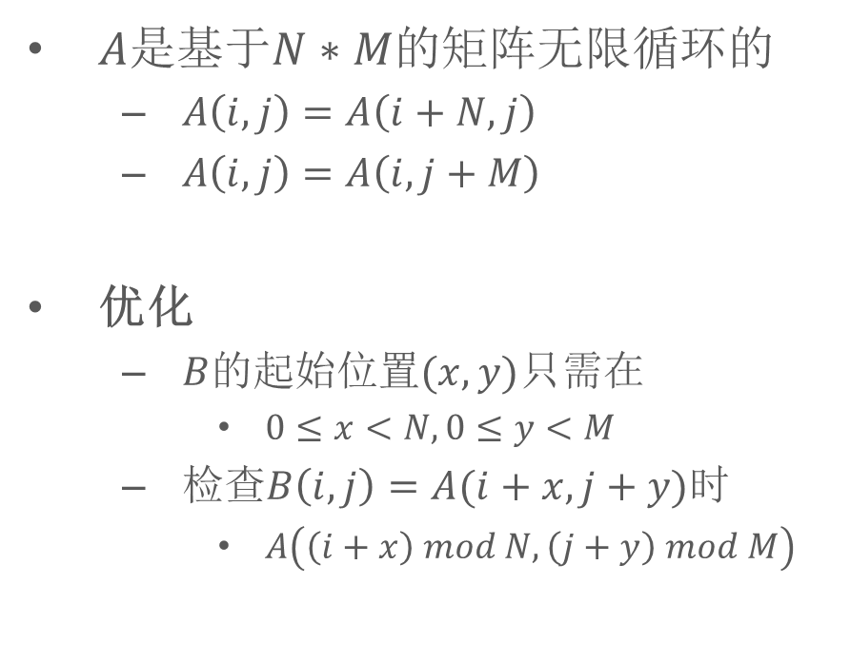
地毯
细节优化
$A$是基于$N∗M$的矩阵无限循环的
$A\left(i,j\right)=A\left(i+N,j\right)$
$A\left(i,j\right)=A\left(i,j+M\right)$
优化
$B$的起始位置$(x,y)$只需在
$0≤x<N,0≤y<M$
检查$B\left(i,j\right)=A(i+x,j+y)$时
$A\left(\left(i+x\right) mod N, \left(j+y\right) mod M\right)$
……
A | B | C
A | B | D
A | B | C
A | B | D
A | B | C
A | B | D
A | B | C
A | B | D
A | B | C
A | B | D
A | B | C
A | B | D
……
……
A | B | C
A | B | D
A | B | C
A | B | D
A | B | C
A | B | D
……

Slide 7
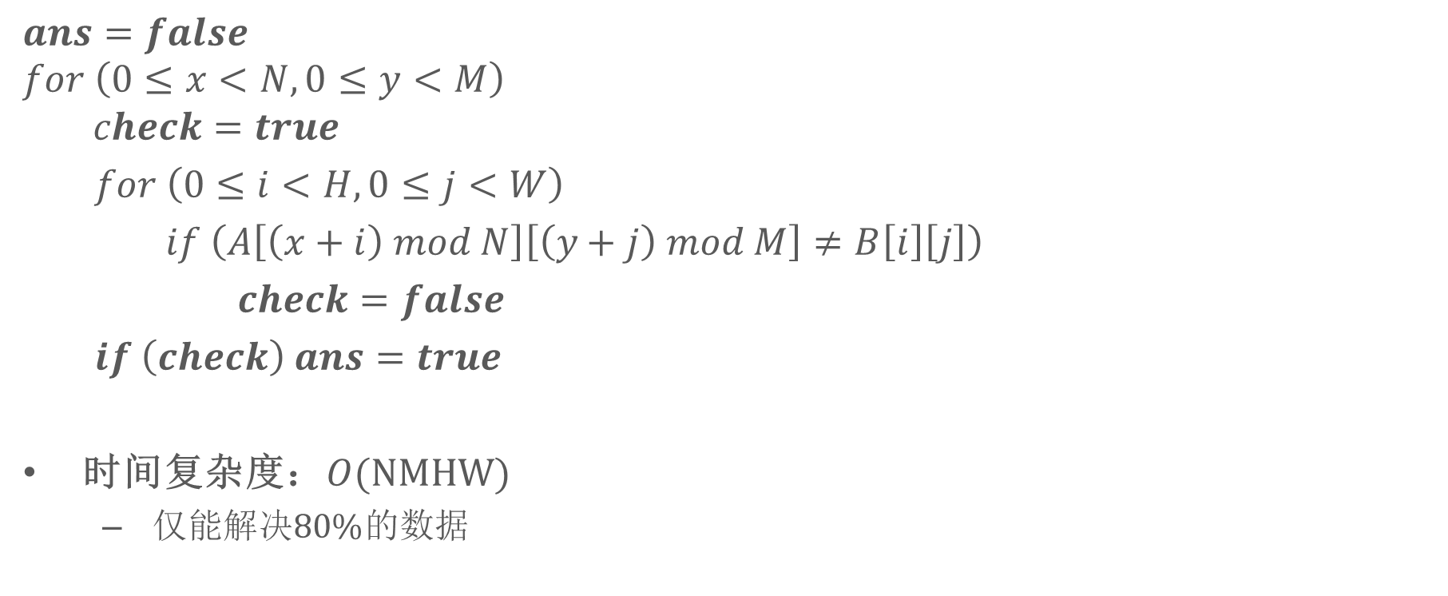
地毯
伪代码
$$ans=false$$
$$for \left(0≤x<N,0≤y<M\right)$$
$$check=true$$
$for \left(0≤i<H,0≤j<W\right)$
$if \left(A\left[\left(x+i\right) mod N\right]\left[\left(y+j\right) mod M\right]≠B\left[i\right]\left[j\right]\right)$
$check=false$
$if \left(check\right) ans=true$
时间复杂度：$O(NMHW)$
仅能解决$80\%$的数据

Slide 8
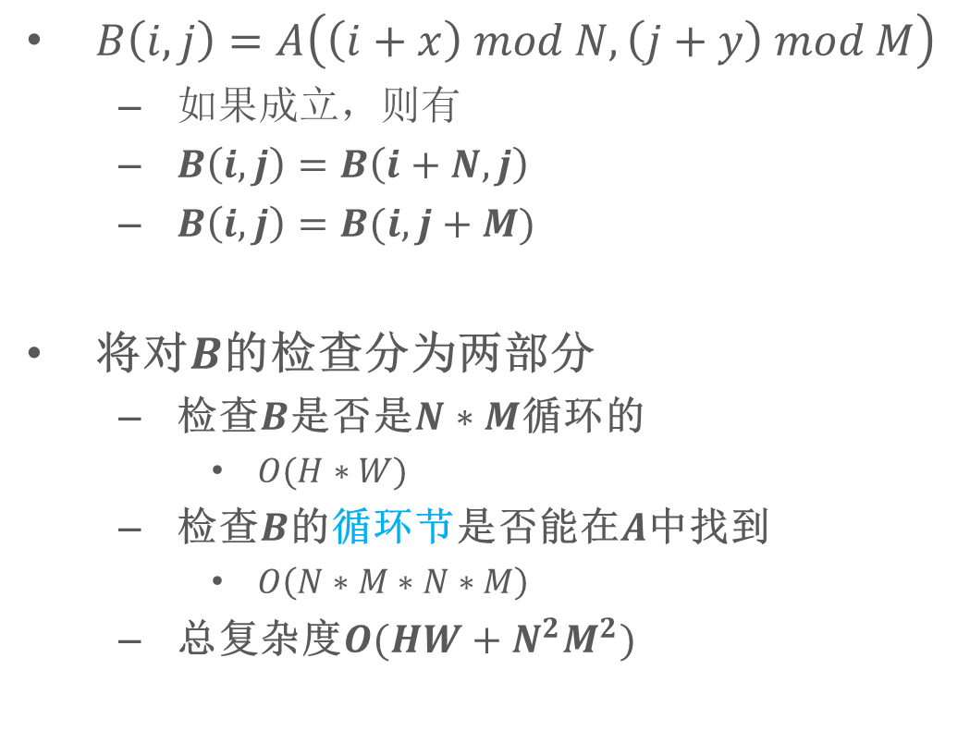
地毯
进一步优化
$B\left(i,j\right)=A\left(\left(i+x\right) mod N, \left(j+y\right) mod M\right)$
如果成立，则有
$B\left(i,j\right)=B\left(i+N,j\right)$
$B\left(i,j\right)=B(i,j+M)$
将对$B$的检查分为两部分
检查$B$是否是$N∗M$循环的
$O(H∗W)$
检查$B$的循环节是否能在$A$中找到
$O\left(N∗M∗N∗M\right)$
总复杂度$O(HW+N^{2}M^{2})$
A | B | C
A | B | D
A | B | C
A | B | D
A | B | C
A | B | D
A | B | C
A | B | D
A | B | C
A | B | D
A | B | C
A | B | D
A | B | C
A | B | D
A | B | C
A | B | D
A | B | C
A | B | D

Slide 9

数组重排3
题目描述
对于给定的乱序排列
每次可以选择相邻的两个数，一同移动到序列中的任意位置
问需要多少次操作，可以将序列排成$1\sim N$
$N≤8$

Slide 10



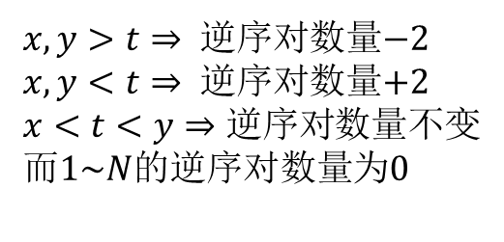

数组重排3
样例解释
5 | 4 | 3 | 2 | 1
3 | 2 | 1
$逆序对$数量$=2+1=3$
5 | 2 | 1 | 4 | 3
$$x$$ | $$y$$
$$t$$
$$x$$ | $$y$$
1 | 4 | 5 | 2 | 3
$x,y>t⇒ 逆序对$数量$−2$
$x,y<t⇒ 逆序对$数量$+2$
$x<t<y⇒逆序对$数量不变
而$1\sim N$的逆序对数量为$0$
1 | 2 | 3 | 4 | 5

Slide 11

数组重排3
基本思路
核心问题
寻找从输入排列变换到$1\sim N$的方案
基本思路
由于$N$较小，所以变换中可能出现的排列数量$N!$也较小
直接采用搜索进行解决

Slide 12
数组重排3
搜索方式
5 | 4 | 3 | 2 | 1
5 | 2 | 1 | 4 | 3
5 | 4 | 2 | 1 | 3
……
1 | 4 | 5 | 2 | 3
……

Slide 13
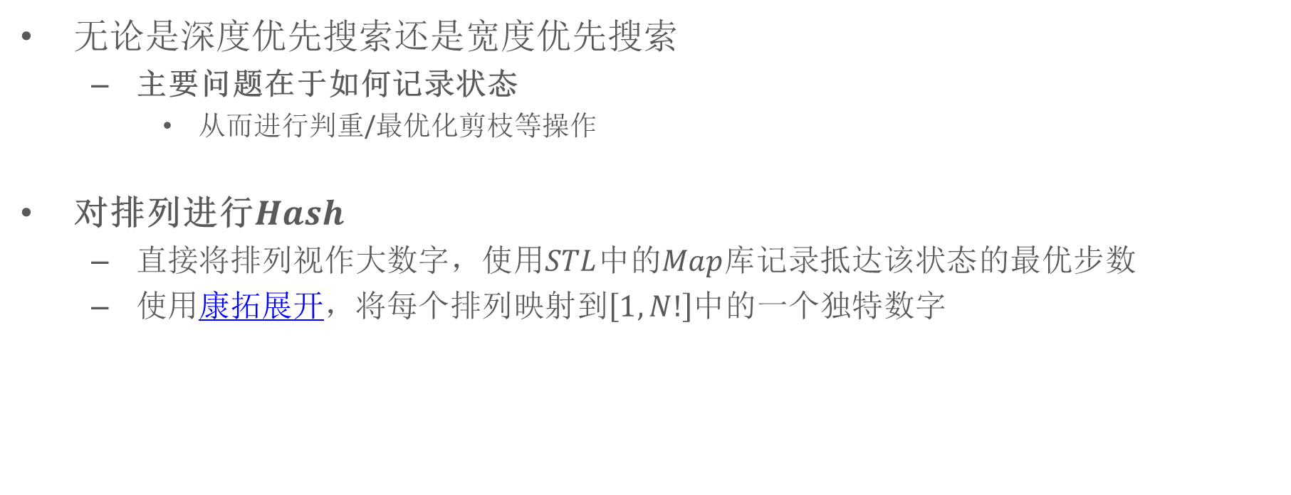
数组重排3
状态
无论是深度优先搜索还是宽度优先搜索
主要问题在于如何记录状态
从而进行判重/最优化剪枝等操作
对排列进行$Hash$
直接将排列视作大数字，使用$STL$中的$Map$库记录抵达该状态的最优步数
使用康拓展开，将每个排列映射到$\left[1,N!\right]$中的一个独特数字

Slide 14
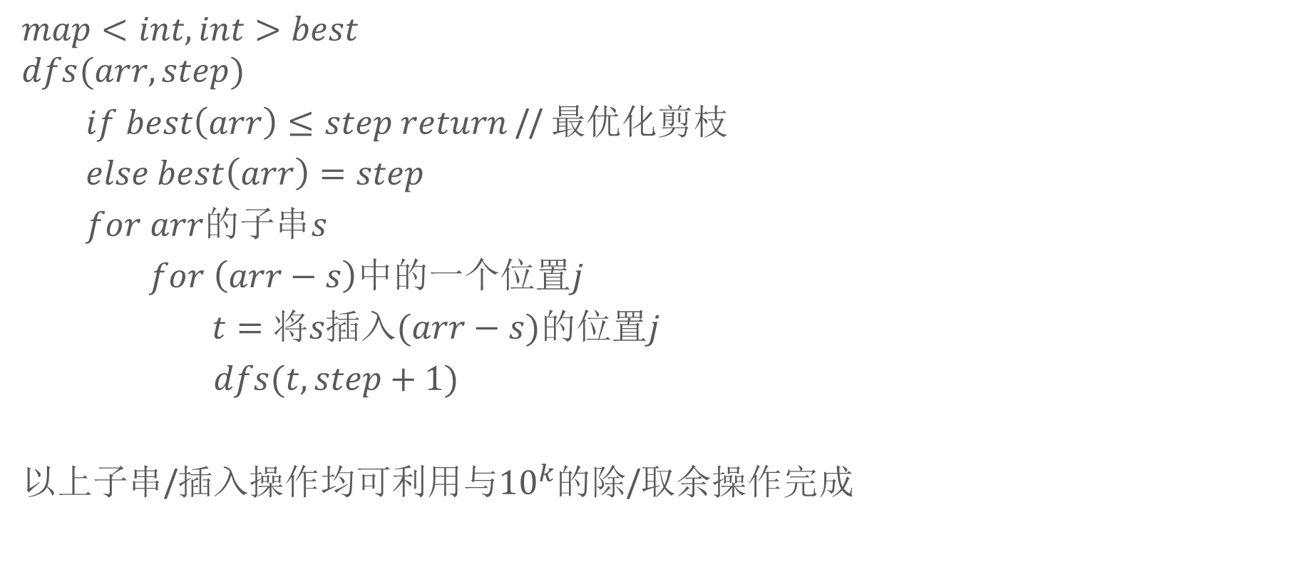
数组重排3
伪代码
$$map<int,int>best$$
$$dfs(arr, step)$$
$if best\left(arr\right)≤step return$// 最优化剪枝
$else best\left(arr\right)=step$
$for arr的子串s$
$for \left(arr−s\right)中的一个位置j$
$t=将s插入(arr−s)的位置j$
$dfs(t,step+1)$
以上子串/插入操作均可利用$与{10}^{k}$的除/取余操作完成

Slide 15
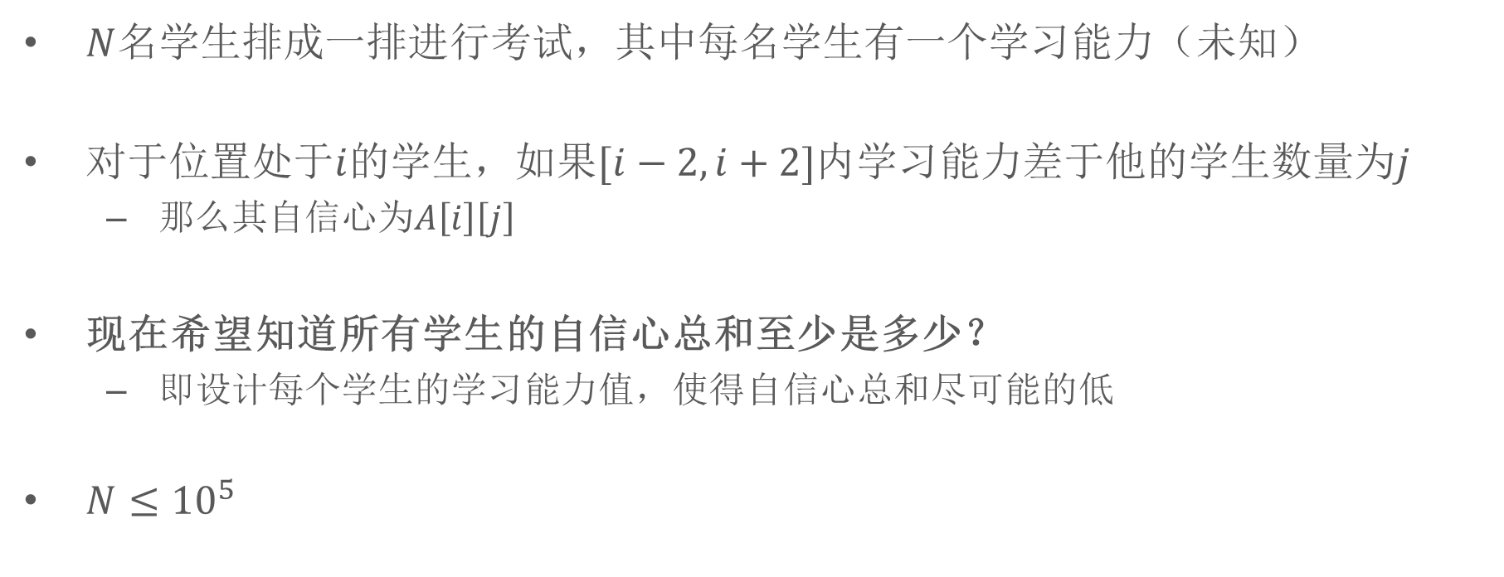
自信心
题目描述
$N$名学生排成一排进行考试，其中每名学生有一个学习能力（未知）
对于位置处于$i$的学生，如果$[i−2,i+2]$内学习能力差于他的学生数量为$j$
那么其自信心为$A\left[i\right]\left[j\right]$
现在希望知道所有学生的自信心总和至少是多少？
即设计每个学生的学习能力值，使得自信心总和尽可能的低
$N≤{10}^{5}$

Slide 16

自信心
样例解释
$$N=3$$
1 2 3 4 5
2 1 3 4 5
2 3 1 4 5
最坏情况下一个学习能力分布为$\left(1,2,3\right)$
$$Answer=A\left[0\right]\left[0\right]+A\left[1\right]\left[1\right]+A\left[2\right]\left[2\right]=3$$

Slide 17
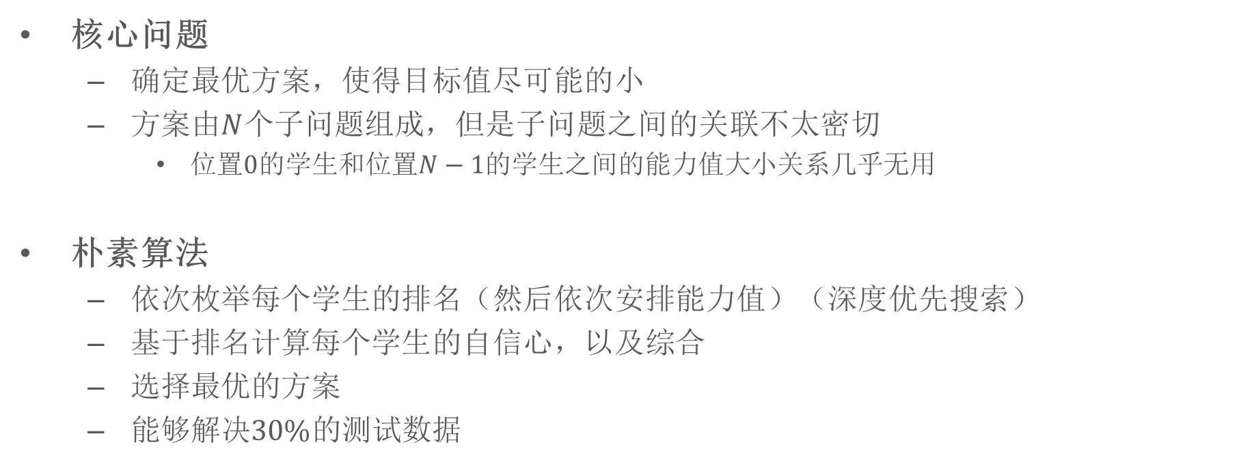
自信心
样例解释
核心问题
确定最优方案，使得目标值尽可能的小
方案由$N$个子问题组成，但是子问题之间的关联不太密切
位置$0$的学生和位置$N−1$的学生之间的能力值大小关系几乎无用
朴素算法
依次枚举每个学生的排名（然后依次安排能力值）（深度优先搜索）
基于排名计算每个学生的自信心，以及综合
选择最优的方案
能够解决$30\%$的测试数据

Slide 18
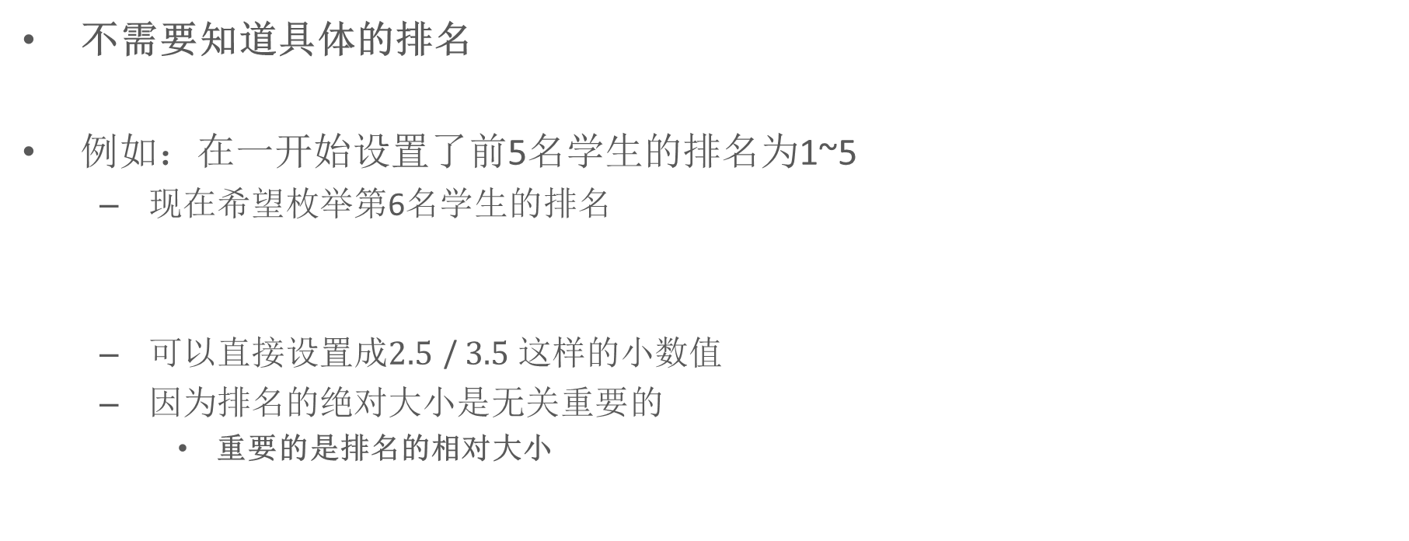
自信心
能力值与相对排名
不需要知道具体的排名
例如：在一开始设置了前5名学生的排名为1~5
现在希望枚举第6名学生的排名
可以直接设置成$2.5$ / $3.5$ 这样的小数值
因为排名的绝对大小是无关重要的
重要的是排名的相对大小
1
2
3
4
5
2.5

Slide 19


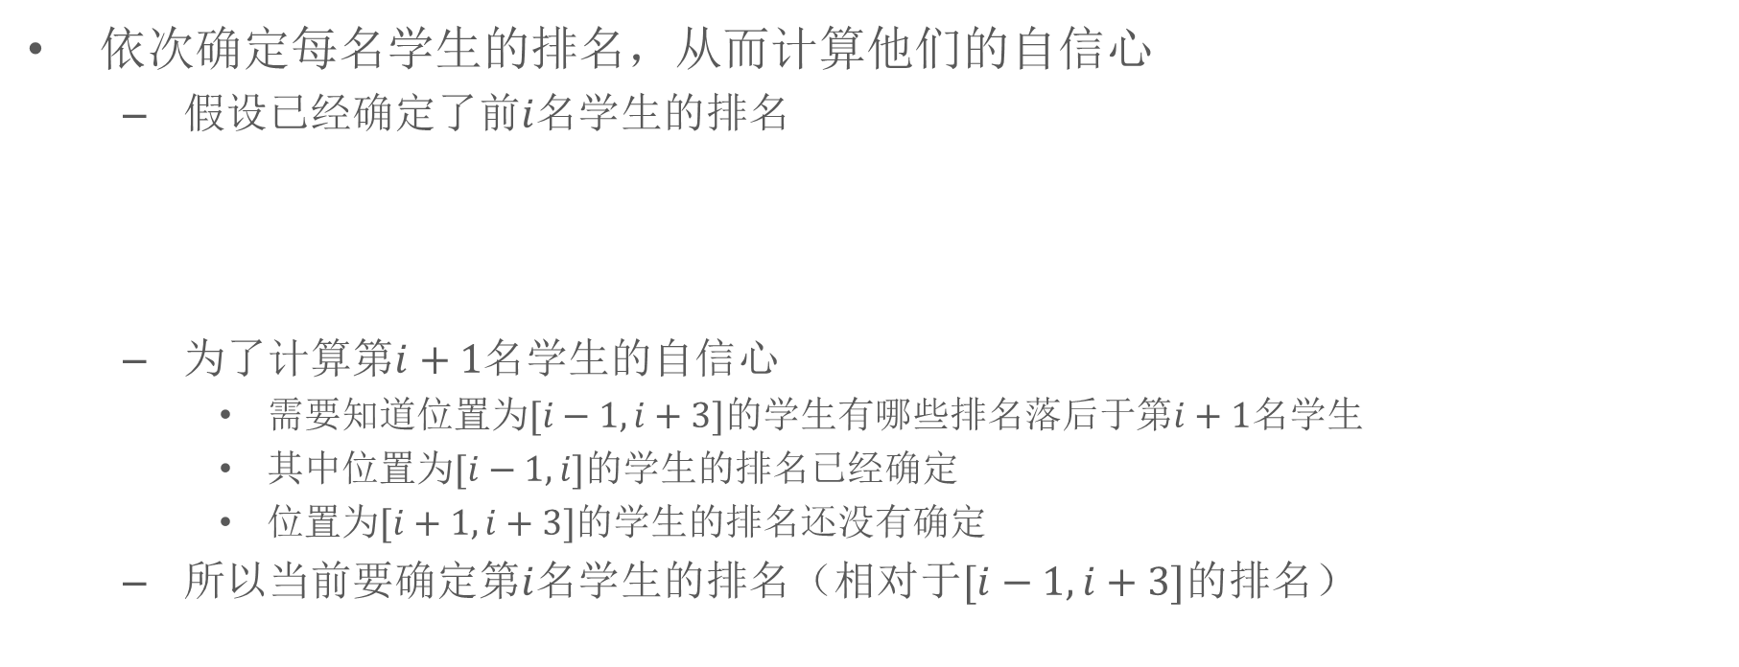



自信心
动态规划
依次确定每名学生的排名，从而计算他们的自信心
假设已经确定了前$i$名学生的排名
为了计算第$i+1名$学生的自信心
需要知道位置为$[i−1,i+3]$的学生有哪些排名落后于第$i+1$名学生
其中位置为$[i−1,i]$的学生的排名已经确定
位置为$[i+1,i+3]$的学生的排名还没有确定
所以当前要确定第$i$名学生的排名（相对于$[i−1,i+3]$的排名）
$$i−1$$
$$i$$
$$i+1$$
$$i+2$$
$$i+3$$

Slide 20


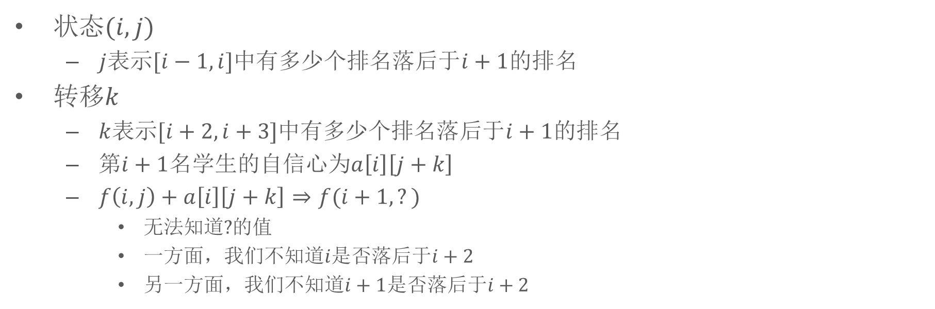



自信心
状态与转移 v1
$$i−1$$
$$i$$
$$i+1$$
$$i+2$$
$$i+3$$
状态$(i,j)$
$j$表示$[i−1,i]$中有多少个排名落后于$i+1$的排名
转移$k$
$k$表示$[i+2,i+3]$中有多少个排名落后于$i+1$的排名
第$i+1$名学生的自信心为$a\left[i\right]\left[j+k\right]$
$f\left(i,j\right)+a\left[i\right]\left[j+k\right]⇒f(i+1,?)$
无法知道$?$的值
一方面，我们不知道$i$是否落后于$i+2$
另一方面，我们不知道$i+1$是否落后于$i+2$

Slide 21
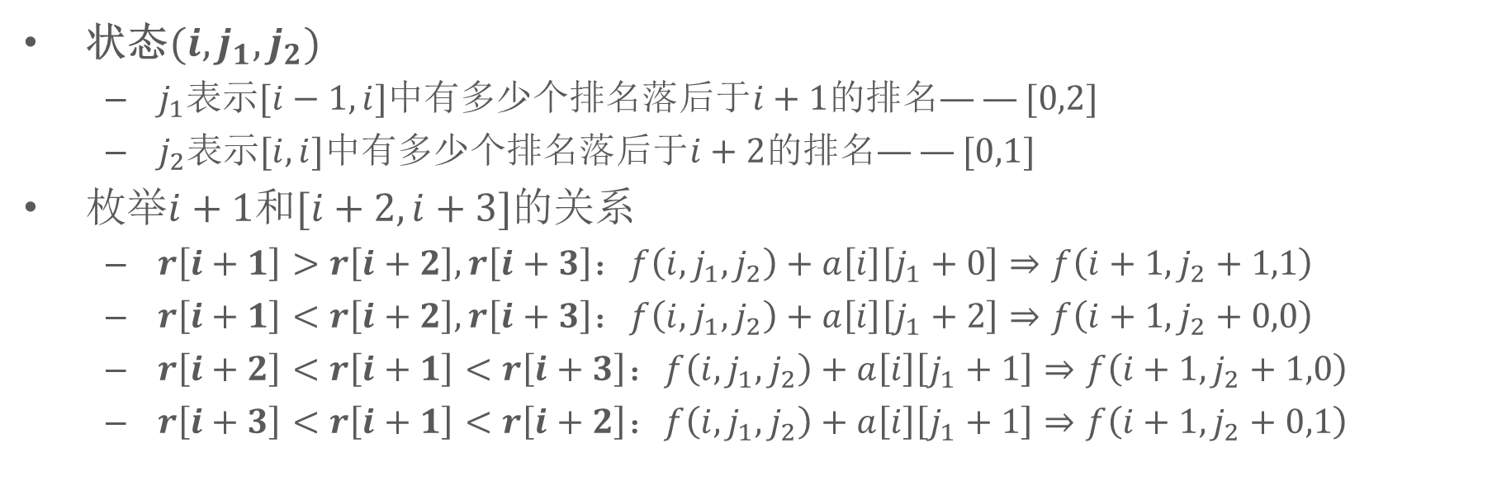
自信心
状态与转移 v2
$$i−1$$
$$i$$
$$i+1$$
$$i+2$$
$$i+3$$
状态$(i,j_{1},j_{2})$
$j_{1}$表示$[i−1,i]$中有多少个排名落后于$i+1$的排名$——[0,2]$
$j_{2}$表示$[i,i]$中有多少个排名落后于$i+2$的排名$——[0,1]$
枚举$i+1$和$[i+2,i+3]$的关系
$r\left[i+1\right]>r\left[i+2\right],r\left[i+3\right]$：$f\left(i,j_{1},j_{2}\right)+a\left[i\right]\left[j_{1}+0\right]⇒f\left(i+1,j_{2}+1,1\right)$
$r\left[i+1\right]<r\left[i+2\right],r\left[i+3\right]$：$f\left(i,j_{1},j_{2}\right)+a\left[i\right]\left[j_{1}+2\right]⇒f\left(i+1,j_{2}+0,0\right)$
$r\left[i+2\right]<r\left[i+1\right]<r\left[i+3\right]$：$f\left(i,j_{1},j_{2}\right)+a\left[i\right]\left[j_{1}+1\right]⇒f\left(i+1,j_{2}+1,0\right)$
$r\left[i+3\right]<r\left[i+1\right]<r\left[i+2\right]$：$f\left(i,j_{1},j_{2}\right)+a\left[i\right]\left[j_{1}+1\right]⇒f\left(i+1,j_{2}+0,1\right)$

Slide 22


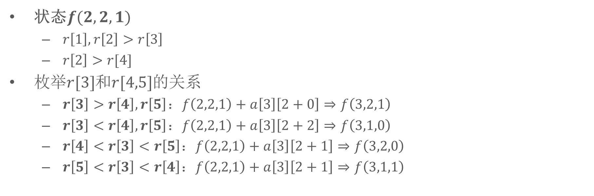



自信心
状态与转移 v2 示例
$$1$$
$$2$$
$$3$$
$$4$$
$$5$$
状态$f(2,2,1)$
$r\left[1\right],r\left[2\right]>r\left[3\right]$
$r\left[2\right]>r[4]$
枚举$r[3]$和$r[4,5]$的关系
$r\left[3\right]>r\left[4\right],r\left[5\right]$：$f\left(2,2,1\right)+a\left[3\right]\left[2+0\right]⇒f\left(3,2,1\right)$
$r\left[3\right]<r\left[4\right],r\left[5\right]$：$f\left(2,2,1\right)+a\left[3\right]\left[2+2\right]⇒f\left(3,1,0\right)$
$r\left[4\right]<r\left[3\right]<r\left[5\right]$：$f\left(2,2,1\right)+a\left[3\right]\left[2+1\right]⇒f\left(3,2,0\right)$
$r\left[5\right]<r\left[3\right]<r\left[4\right]$：$f\left(2,2,1\right)+a\left[3\right]\left[2+1\right]⇒f\left(3,1,1\right)$

Slide 23
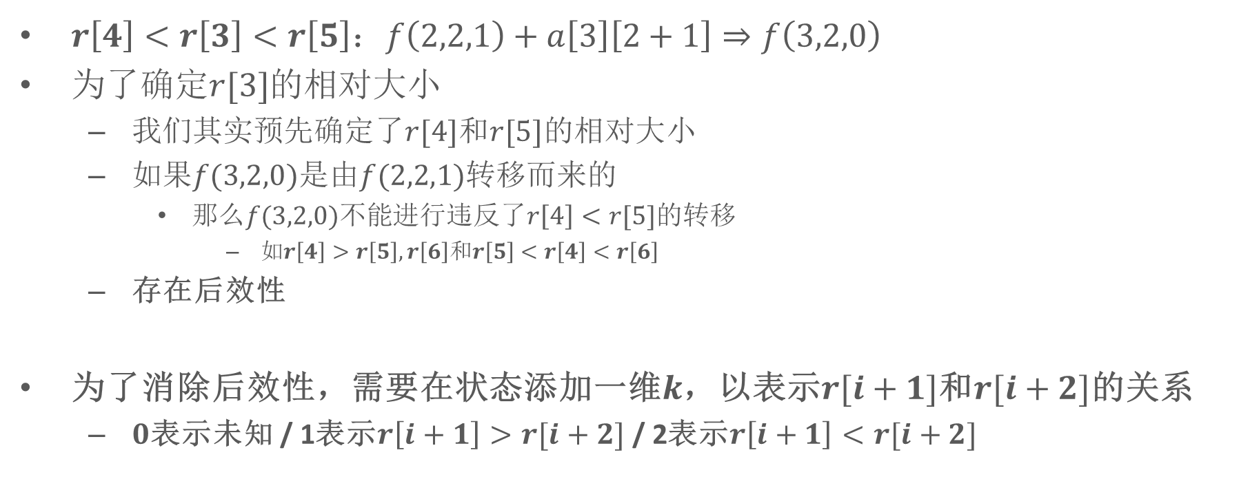
自信心
存在的问题
$r\left[4\right]<r\left[3\right]<r\left[5\right]$：$f\left(2,2,1\right)+a\left[3\right]\left[2+1\right]⇒f\left(3,2,0\right)$
为了确定$r[3]$的相对大小
我们其实预先确定了$r[4]$和$r[5]$的相对大小
如果$f(3,2,0)$是由$f(2,2,1)$转移而来的
那么$f(3,2,0)不能$进行违反了$r\left[4\right]<r[5]$的转移
如$r\left[4\right]>r\left[5\right],r\left[6\right]和r\left[5\right]<r\left[4\right]<r\left[6\right]$
存在后效性
为了消除后效性，需要在状态添加一维$k$，以表示$r[i+1]$和$r[i+2]$的关系
$0$表示未知 / 1表示$r\left[i+1\right]>r[i+2]$ / 2表示$r\left[i+1\right]<r[i+2]$

Slide 24
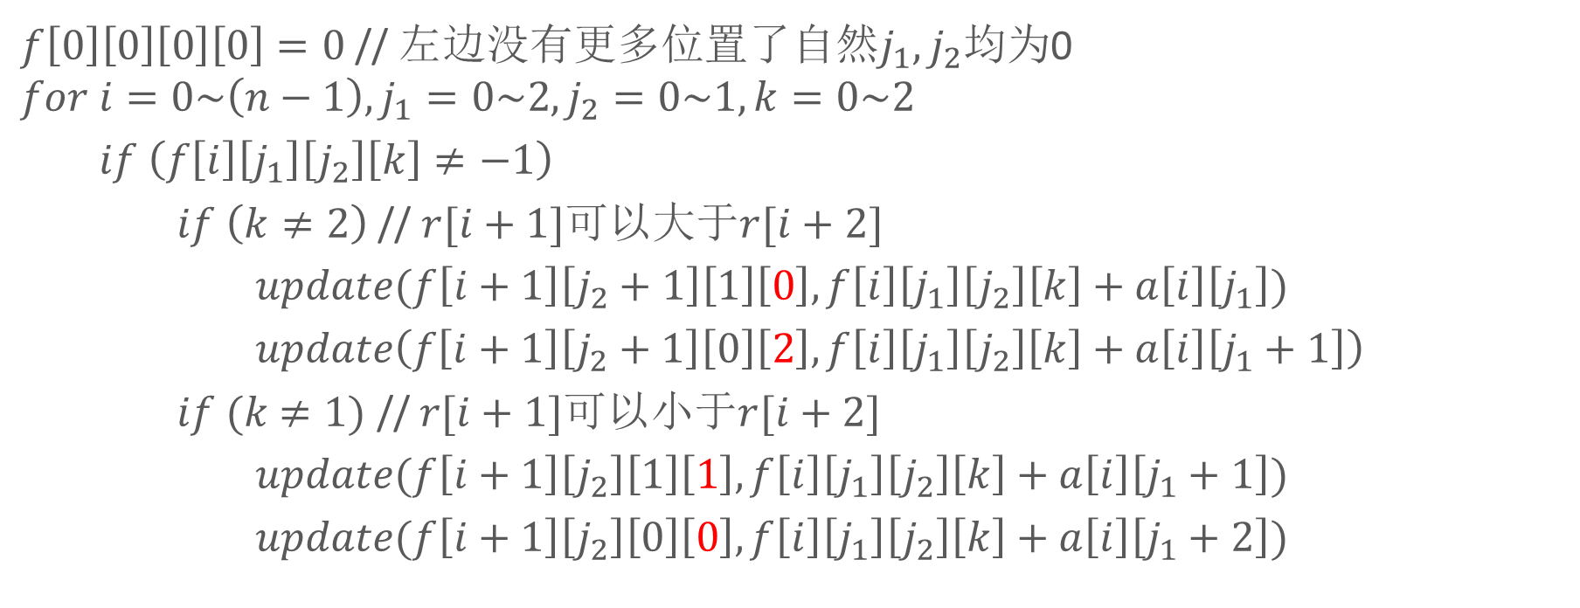
自信心
伪代码
$f\left[0\right]\left[0\right]\left[0\right]\left[0\right]=0$ // 左边没有更多位置了自然$j_{1},j_{2}$均为0
$$for i=0\sim \left(n−1\right), j_{1}=0\sim 2,j_{2}=0\sim 1,k=0\sim 2$$
$if \left(f\left[i\right]\left[j_{1}\right]\left[j_{2}\right]\left[k\right]≠−1\right)$
$if \left(k≠2\right)$ // $r[i+1]$可以大于$r[i+2]$
$update(f\left[i+1\right]\left[j_{2}+1\right]\left[1\right]\left[0\right], f\left[i\right]\left[j_{1}\right]\left[j_{2}\right]\left[k\right]+a\left[i\right]\left[j_{1}\right])$
$update\left(f\left[i+1\right]\left[j_{2}+1\right]\left[0\right]\left[2\right], f\left[i\right]\left[j_{1}\right]\left[j_{2}\right]\left[k\right]+a\left[i\right]\left[j_{1}+1\right]\right)$
$if (k$ $≠1)$ // $r[i+1]$可以小于$r[i+2]$
$update(f\left[i+1\right]\left[j_{2}\right]\left[1\right]\left[1\right], f\left[i\right]\left[j_{1}\right]\left[j_{2}\right]\left[k\right]+a\left[i\right]\left[j_{1}+1\right])$
$update(f\left[i+1\right]\left[j_{2}\right]\left[0\right]\left[0\right], f\left[i\right]\left[j_{1}\right]\left[j_{2}\right]\left[k\right]+a\left[i\right]\left[j_{1}+2\right])$

Slide 25
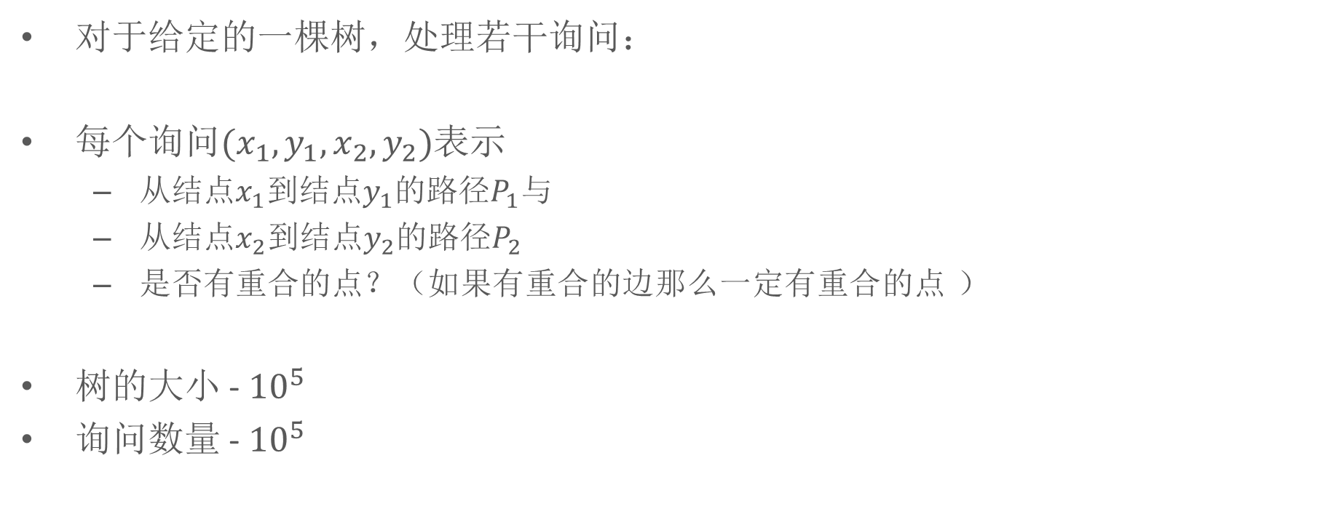
相交的铁路线
题目描述
$对于$给定的一棵树，处理若干询问：
每个询问$(x_{1},y_{1},x_{2},y_{2})$表示
从结点$x_{1}$到结点$y_{1}$的路径$P_{1}$与
从结点$x_{2}$到结点$y_{2}$的路径$P_{2}$
是否有重合的点？（如果有重合的边那么一定有重合的点 ）
树的大小 - ${10}^{5}$
询问数量 - ${10}^{5}$

Slide 26
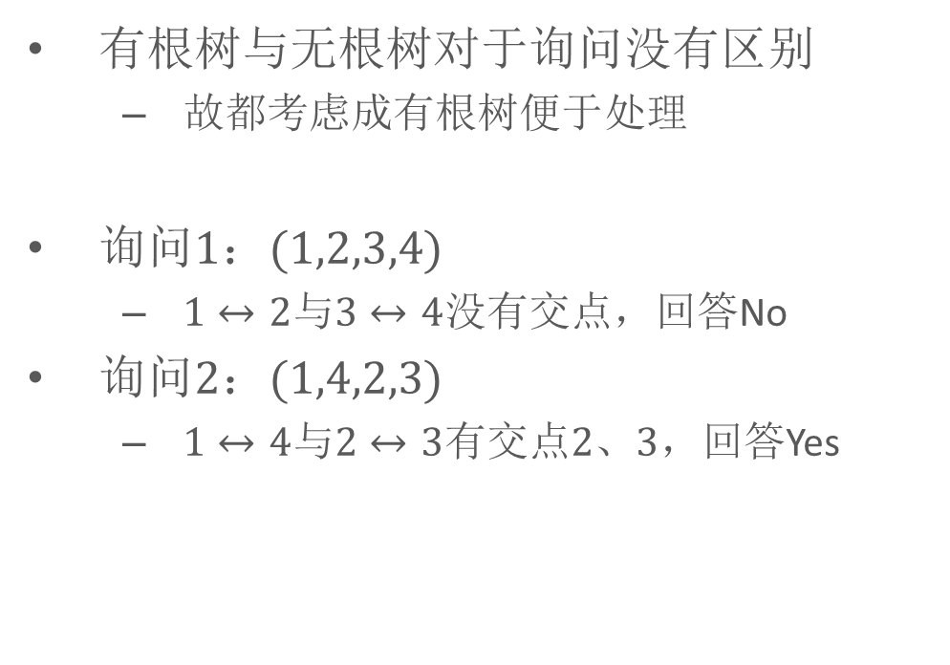
相交的铁路线
样例解释
1
有根树与无根树对于询问没有区别
故都考虑成有根树便于处理
询问$1$：$(1,2,3,4)$
$1↔2$与$3↔4$没有交点，回答No
询问$2$：$(1,4,2,3)$
$1↔4$与$2↔3$有交点$2、3$，回答Yes
2
3
4

Slide 27

相交的铁路线
基本思路
核心问题
判断是否存在树中的一个点$t$
它即出现在$x_{1}↔y_{1}$的路径上
也出现在$x_{2}↔y_{2}$的路径上
朴素算法
计算$x_{1}↔y_{1}$路径上的所有点$S_{1}$
计算$x_{2}↔y_{2}$路径上的所有点$S_{2}$
检查$S_{1}∩S_{2}$是否为空

Slide 28
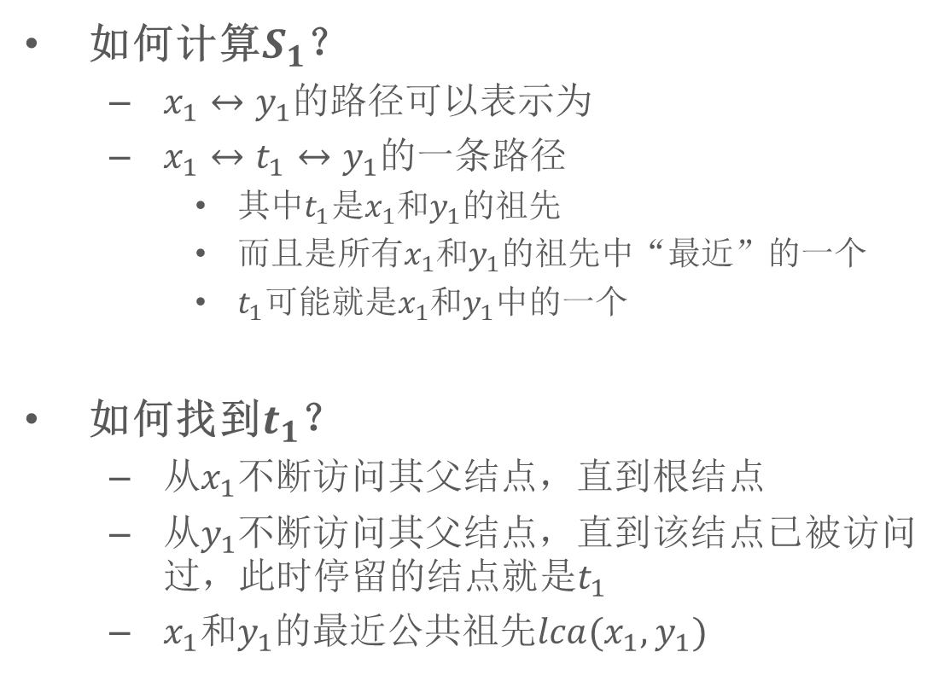

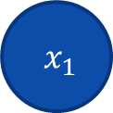


相交的铁路线
路径计算
$$R$$
如何计算$S_{1}$？
$x_{1}↔y_{1}$的路径可以表示为
$x_{1}↔t_{1}↔y_{1}$的一条路径
其中$t_{1}$是$x_{1}$和$y_{1}$的祖先
而且是所有$x_{1}$和$y_{1}$的祖先中“最近”的一个
$t_{1}$可能就是$x_{1}$和$y_{1}$中的一个
如何找到$t_{1}$？
从$x_{1}$不断访问其父结点，直到根结点
从$y_{1}$不断访问其父结点，直到该结点已被访问过，此时停留的结点就是$t_{1}$
$x_{1}$和$y_{1}$的最近公共祖先$lca(x_{1},y_{1})$
$$t_{1}$$
$$x_{1}$$
$$y_{1}$$

Slide 29
相交的铁路线
最近公共祖先$lca$
暴力算法
最近公共祖先·一
离线算法Tarjin
最近公共祖先·二
在线算法RMQ
最近公共祖先·三

Slide 30
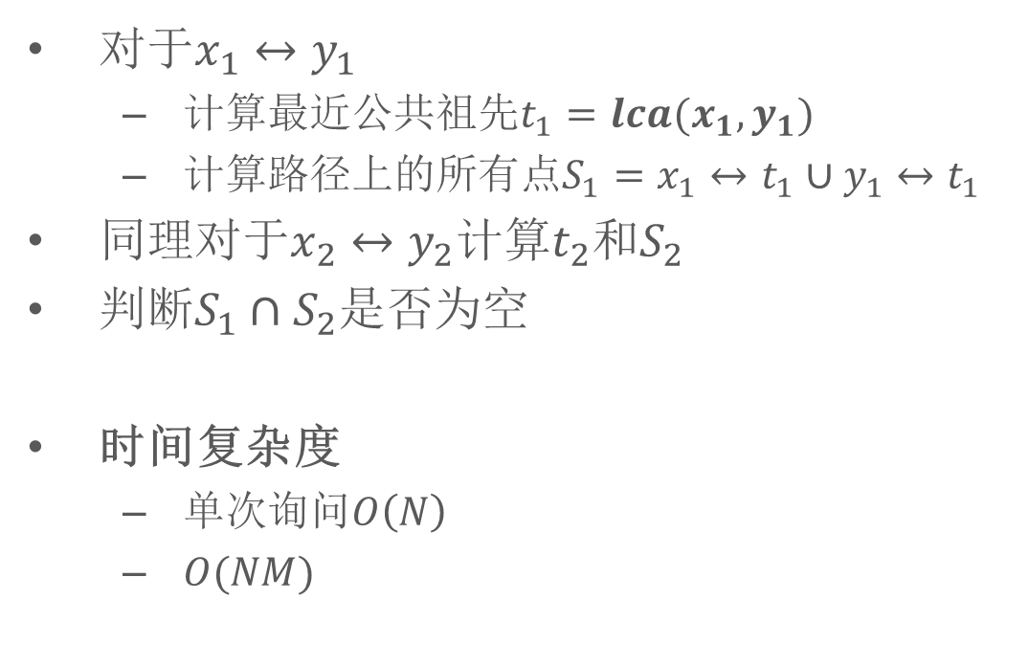
相交的铁路线
朴素算法
$$R$$
对于$x_{1}↔y_{1}$
计算最近公共祖先$t_{1}=lca(x_{1},y_{1})$
计算路径上的所有点$S_{1}=x_{1}↔t_{1}∪y_{1}↔t_{1}$
同理对于$x_{2}↔y_{2}$计算$t_{2}$和$S_{2}$
判断$S_{1}∩S_{2}$是否为空
时间复杂度
单次询问$O\left(N\right)$
$O(NM)$
$$t_{1}$$
$$x_{1}$$
$$y_{1}$$

Slide 31
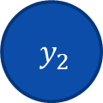


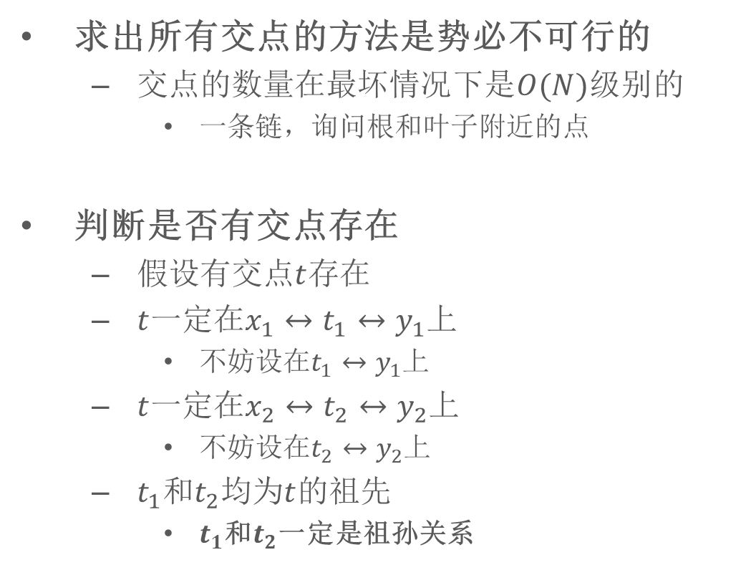


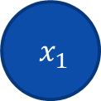
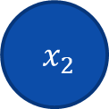
相交的铁路线
相交的姿势
求出所有交点的方法是势必不可行的
交点的数量在最坏情况下是$O(N)$级别的
一条链，询问根和叶子附近的点
判断是否有交点存在
假设有交点$t$存在
$t$一定在$x_{1}↔t_{1}↔y_{1}$上
不妨设在$t_{1}↔y_{1}$上
$t$一定在$x_{2}↔t_{2}↔y_{2}$上
不妨设在$t_{2}↔y_{2}$上
$t_{1}$和$t_{2}$均为$t$的祖先
$t_{1}$和$t_{2}$一定是祖孙关系
$$t_{1}$$
$$t_{2}$$
$$t$$
$$x_{1}$$
$$y_{1}$$
$$y_{2}$$
$$x_{2}$$

Slide 32

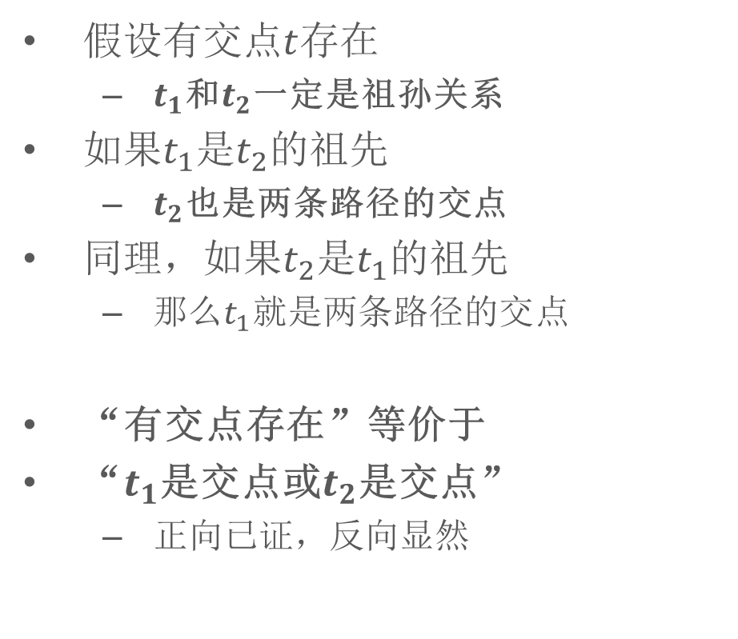

相交的铁路线
相交的姿势
$$t_{1}$$
假设有交点$t$存在
$t_{1}$和$t_{2}$一定是祖孙关系
如果$t_{1}$是$t_{2}$的祖先
$t_{2}$也是两条路径的交点
同理，如果$t_{2}$是$t_{1}$的祖先
那么$t_{1}$就是两条路径的交点
“有交点存在”等价于
“$t_{1}$是交点或$t_{2}$是交点”
正向已证，反向显然
$$t_{2}$$
$$t$$
$$x_{1}$$
$$y_{1}$$
$$y_{2}$$
$$x_{2}$$

Slide 33

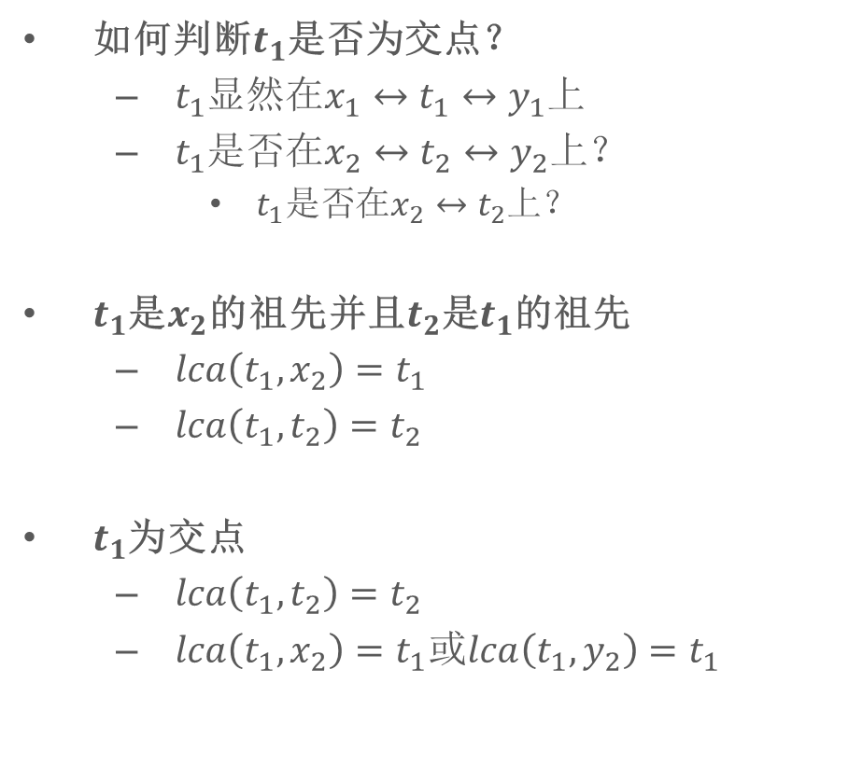

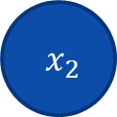



相交的铁路线
是否为交点
如何判断$t_{1}$是否为交点？
$t_{1}$显然在$x_{1}↔t_{1}↔y_{1}$上
$t_{1}$是否在$x_{2}↔t_{2}↔y_{2}$上？
$t_{1}是否$在$x_{2}↔t_{2}$上？
$t_{1}$是$x_{2}$的祖先并且$t_{2}$是$t_{1}$的祖先
$lca\left(t_{1},x_{2}\right)=t_{1}$
$lca\left(t_{1},t_{2}\right)=t_{2}$
$t_{1}$为交点
$lca\left(t_{1},t_{2}\right)=t_{2}$
$lca\left(t_{1},x_{2}\right)=t_{1}$或$lca\left(t_{1},y_{2}\right)=t_{1}$
$$t_{2}$$
$$t_{2}$$
$$t_{1}$$
$$t_{1}$$
$$x_{2}$$
$$y_{2}$$

Slide 34
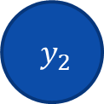


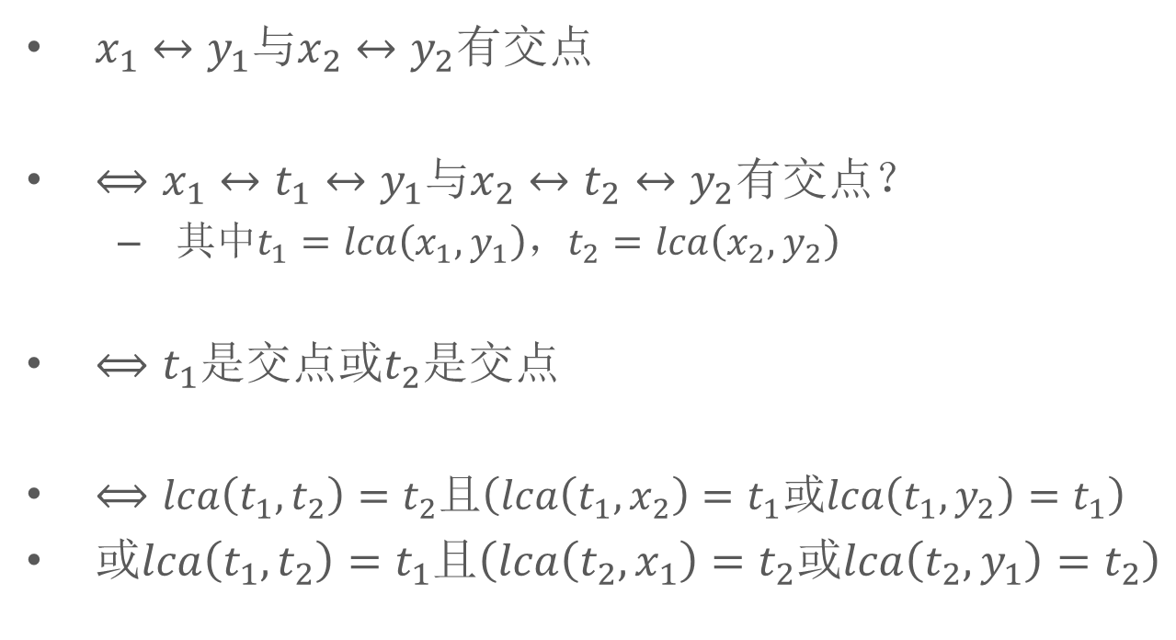


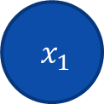
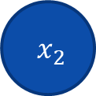
相交的铁路线
思路整理
$$t_{1}$$
$x_{1}↔y_{1}$与$x_{2}↔y_{2}$有交点
$⟺x_{1}↔t_{1}↔y_{1}$与$x_{2}↔t_{2}↔y_{2}$有交点？
其中$t_{1}=lca\left(x_{1},y_{1}\right)$，$t_{2}=lca\left(x_{2},y_{2}\right)$
$⟺t_{1}是$交点或$t_{2}$是交点
$⟺lca\left(t_{1},t_{2}\right)=t_{2}且\left(lca\left(t_{1},x_{2}\right)=t_{1}或lca\left(t_{1},y_{2}\right)=t_{1}\right)$
或$lca\left(t_{1},t_{2}\right)=t_{1}且\left(lca\left(t_{2},x_{1}\right)=t_{2}或lca\left(t_{2},y_{1}\right)=t_{2}\right)$
$$t_{2}$$
$$t$$
$$x_{1}$$
$$y_{1}$$
$$y_{2}$$
$$x_{2}$$

Slide 35
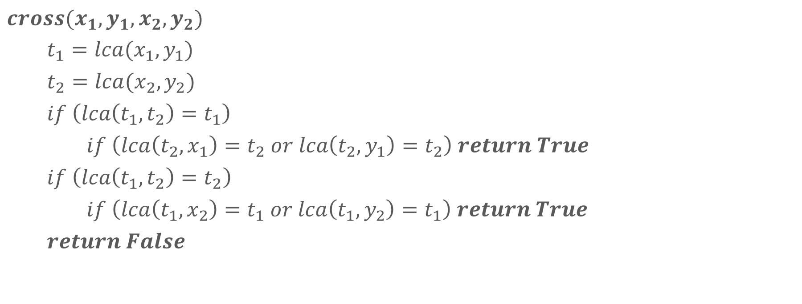
相交的铁路线
伪代码
$$cross(x_{1},y_{1},x_{2},y_{2})$$
$t_{1}=lca(x_{1},y_{1})$
$t_{2}=lca(x_{2},y_{2})$
$if \left(lca\left(t_{1},t_{2}\right)=t_{1}\right)$
$if \left(lca\left(t_{2},x_{1}\right)=t_{2} or lca\left(t_{2},y_{1}\right)=t_{2}\right) return True$
$if \left(lca\left(t_{1},t_{2}\right)=t_{2}\right)$
$if \left(lca\left(t_{1},x_{2}\right)=t_{1} or lca\left(t_{1},y_{2}\right)=t_{1}\right) return True$
$return False$

Slide 36
提问时间

